Slide 1
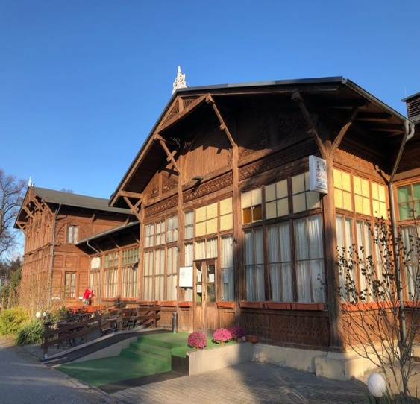
Dziedzictwo obok mnie.
Gminne Cuda Regionu. Edycja II
Projekt promujący lokalną kulturę i tradycję, angażujący społeczność lokalną w życie publiczne regionu w zakresie identyfikacji, oceny i ewidencjonowania lokalnych osobliwości - materialnych i niematerialnych, ożywionych i nieożywionych elementów dziedzictwa kulturowego, wyróżniających dany region.

Slide 2
Etapy i termin realizacji projektu
ETAP I – bieżące szkolenie celem pozyskania 50 Lokalnych Koordynatorów Nadzorujących, dalej LKN
ETAP II - zaangażowanie lokalnej (gminnej) społeczności w proces ewidencjonowania Cudów Regionu, w tym rekrutacja wolontariuszy (min. 10 osób) oraz organizacja przez LKN szkolenia szczebla regionalnego.
ETAP III - korzystając z dostępnych narzędzi i metod – przeprowadzenie przez przeszkolone zespoły procesu identyfikacji, oceny oraz inwentaryzacji Gminnych Cudów Regionu
ETAP IV - Organizacja konferencji podsumowującej zadanie, w tym prezentującej i promującej stworzony produkt projektu – ogólnopolską bazę Gminnych Cudów Regionu.
Wykaz gmin wyłączonych dostępny na stronie internetowej
Zakończenie działań LKN – 15 grudnia 2024r.
03
02

Slide 3
Schemat realizacji projektu postępowanie krok
po kroku – obowiązki merytoryczne
Ze strony internetowej Projektu pobierz broszurę szkoleniową i prezentację na Szkolenie Regionalne; zbierz (zrekrutuj) wolontariuszy (nie mniej niż 10 os.) oraz przeprowadź dla nich krótkie szkolenie.
Po zakończonym szkoleniu i wspólnych ustaleniach, opracujcie materiał tekstowy i graficzny/filmowy/dźwiękowy etc. 10 cudów regionu. Postępując zgodnie z instrukcją korzystania z systemu strony internetowej Gminne Cuda Regionu (www.cudaregionu.fundacja-hereditas.pl), wprowadźcie zidentyfikowane „cuda”. Na rekordy czekamy maksymalnie do 15 grudnia 2024 r. Rekordy dodane po tym dniu nie będą wliczane do ogólnej puli przesłanych przez Koordynatora obiektów.
Jeśli wszystkie rekordy zostaną wprowadzone do bazy, pamiętaj o konieczności wypełnieniu formularza sprawozdawczego, dostępnego pod adresem: https://form.jotform.com/242845783108059 Dopiero gdy wyślesz formularz, będziemy mogli przystąpić do weryfikacji wprowadzonych rekordów i – w przypadku pozytywnej oceny materiału oraz sprawozdania - skierowania rachunku do wypłaty. Na przesłanie formularza sprawozdawczego masz czas maksymalnie do dn. 15.12.2024 r.
W przypadku problemów technicznych związanych z obsługą bazy danych, pytań merytorycznych i innych wątpliwości, prosimy o kontakt mailowy na adres: cuda@fundacja-hereditas.pl
03
03

Slide 4
OBOWIĄZKI INFORMACYJNE
1. Włączenie do Procesu identyfikacji, oceny i ewidencjonowania Gminnych Cudów Regionu min. 10 Wolontariuszy;
2. Przeprowadzenie Szkolenia regionalnego;
3. Realizacja obowiązku informacyjnego;
4. Liczba przepracowanych w ramach umowy godzin (ewidencja czasu pracy Zleceniobiorcy).
Przekazanie ustnego komunikatu o treści: „Projekt: „Dziedzictwo obok mnie. Gminne Cuda Regionu. Edycja II.” realizowany jest w ramach Krajowego Planu Odbudowy, Inwestycja A2.5.1, w ramach umowy Fundacji Hereditas zawartej z Jednostką Wspierającą – Narodowym Instytutem Muzyki i Tańca”.
03
04

Slide 5
MATERIAŁY PROMOCYJNE
1. Gminne cuda regionu… - TABLICA INFORMACYJNA
2. Gminne cuda regionu… – PLAKAT A3 POZIOM
3. Gminne cuda regionu… – PLAKAT A3 PION
4. Gminne cuda regionu… – ULOTKA PROMOCYJNA
5. Gminne cuda regionu… - PLAKAT DLA LKN
03
05

Slide 6
Proces identyfikacji, oceny oraz ewidencjonowania Gminnych Cudów Regionu
Gminne Cuda Regionu (wyróżnik, osobliwość) – materialne i niematerialne, ożywione i nieożywione elementy dziedzictwa kulturowego, wyróżniające dany region (gminę) na tle okolicznych i/lub innych gmin kraju. To osobliwości, charakterystyczne dla danego obszaru (wyznaczonego granicami administracyjnymi gmin); to wyróżniki, których posiadanie spaja lokalną społeczność, nadaje jej poczucie dumy, lokalnej przynależności społecznej; tworzy, wzmacnia i buduje tożsamość miejsca i jest fundamentem pod budowę lokalnej marki, promującej gminę i region.
PRZYKŁADY:
- naturalne elementy krajobrazu - ożywione i nieożywione: np. charakterystyczne gatunki zwierząt, roślin; unikatowe skały, wody, ukształtowanie terenu, zjawiska atmosferyczne (pogoda) i in.
- antropogeniczne elementy krajobrazu: wyjątkowa architektura, układ urbanistyczny, itp.
- lokalne, niematerialne dziedzictwo kultury: kuchnia, tradycja, legendy, praktyki, wyobrażenia, przekazy, wiedza, umiejętności, przedmioty, artefakty, przestrzeń kulturowa, zwyczaje, rytuały, obrzędy, język (gwara), muzyka, taniec, wydarzenia i in.
- lokalne, materialne dziedzictwo kultury: dzieła sztuki lub techniki, rękopisy, ruchome maszyny, stroje…
- wiele innych, niewymienionych tu zjawisk w całym ich bogactwie i różnorodności, istotnych w procesie kształtowania tożsamości grupy społecznej, jak i jednostki.
03
06

Slide 7
Źródła informacji o Gminnych Cudach Regionu
rozmowy ze społecznością lokalną
lokalne biblioteki, jednostki samorządu terytorialnego
archiwa (np. stara prasa) – można dołączyć zdjęcia
dokumentów źródłowych
internet
03
07

Slide 8
GMINNE CUDA REGIONU – obsługa bazy danych
Strona główna i baza danych:
http://cudaregionu.fundacja-hereditas.pl
03
08

Slide 9
GMINNE CUDA REGIONU – obsługa bazy danych
1. Instrukcja obsługi systemu bazy danych
2. Schemat wprowadzania treści (karta
inwentaryzacyjna)
03
09

Slide 10
SESJA PYTAŃ
03
10

